Slide 1
Voksenansvar for anbragte børn og unge Generel introduktion til voksenansvarsloven
Alle anbringelsessteder
Plejefamilier
Private opholdssteder
Døgninstitutioner

Slide 2
Rettigheder og indgreb heri
Børn og unge har som udgangspunkt de samme rettigheder som voksne – fx. ret til personlig frihed, ret til at kunne bevæge sig frit samt ret til respekt for sit privatliv og sin personlige integritet
Børn og unge har i forhold til voksne nogle særlige rettigheder, fx ret til beskyttelse og omsorg
Borgernes rettigheder er bl.a. fastsat i grundloven og internationale konventioner
Lov om voksenansvar for anbragte børn og unge angiver de nærmere rammer for hvornår og hvordan der må gribes ind over for anbragte børn og unge

Slide 3
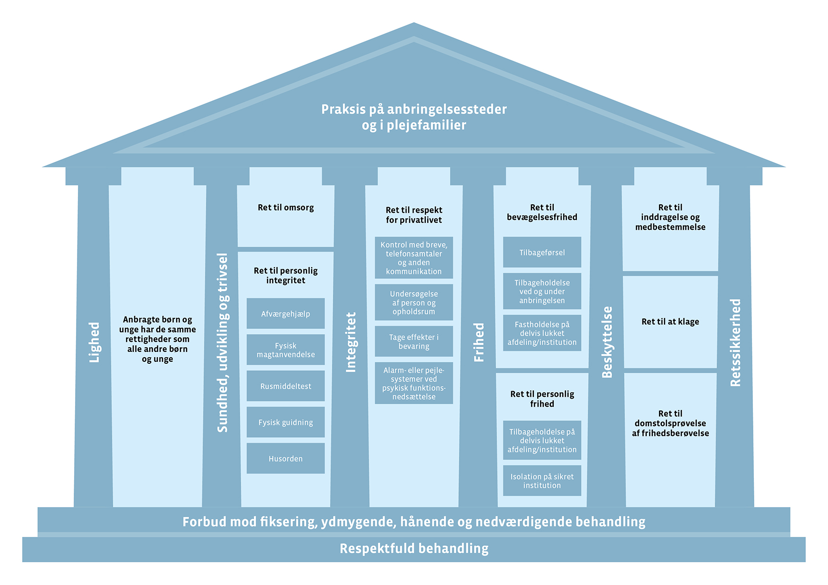
Principper, rettigheder og indgreb

Slide 4
Lov om voksenansvar
Kap. 1. Lovens formål, anvendelsesområde og voksenansvar
Kap. 2. Rammer for ophold på anbringelsessteder:
Husorden
Rusmiddeltest
Fysisk guidning.
Kap. 3. Magtanvendelse og andre indgreb i selvbestemmelsesretten
Generelle principper
Afværgehjælp og fysisk magtanvendelse
Indgreb i bevægelsesfriheden /
indgreb i privatlivets fred
Kap. 4. Særlige bestemmelser for unge anbragt som led i strafferetlig afgørelse
Kap. 5. Registrering og indberetning, tilsyn, klageadgang og domstolsprøvelse

Slide 5
Lovens formål
Loven:
Skal beskytte anbragte børn og unge mod overgreb, unødvendig magtanvendelse og andre indgreb
Skal forebygge magtanvendelse og andre indgreb
Loven:
Beskriver, i hvilke situationer, der undtagelsesvist må anvendes magt
Sikrer de anbragte børn og unges retssikkerhed i forbindelse med magtanvendelse og andre indgreb

Slide 6
Voksenansvar
Voksenansvaret tager afsæt i forældreansvaret – det gode forældreskab.
Ved anbringelse overgår den daglige omsorg fra forældrene til plejeforældrene eller personalet på anbringelsessteder.
Varetagelsen af den daglige omsorg:
Sikre barnet eller den unges interesse
Opfylde barnets fysiske og psykiske behov
Opbygge kompetencer hos barnet eller den unge til at indgå i sociale relationer
Sikre at barnet eller den unge trives og modtager indlæring
Som led i varetagelsen af den daglige omsorg kan der ske nødvendige indgreb i barnet eller den unges selvbestemmelsesret

Slide 7
Generelle principper for indsatsen og indgreb
Inddragelse
Anbragte børn og unge har ret til medinddragelse, medbestemmelse og selvbestemmelse
Derfor skal der være en dialog med barnet eller den unge om tilrettelæggelse og gennemførelse af indsatsen ud fra alder, modenhed og funktionsniveau
Personalet skal ALTID før der foretages en magtanvendelse eller et andet indgreb i selvbestemmelsesretten have forsøgt alle muligheder for, at opnå barnets eller den unges frivillige medvirken til en nødvendig foranstaltning
Forbud
Fiksering, ydmygende, hånende og anden nedværdigende behandling er ikke tilladt

Slide 8
Generelle principper for indsatsen og indgreb
Magtanvendelse og andre indgreb i selvbestemmelsesretten:
Må kun ske undtagelsesvist
Må ikke erstatte omsorg og socialpædagogisk bistand
Skal stå i rimeligt forhold til det, der søges opnået
Må ikke foretages hvis mindre indgribende foranstaltninger er tilstrækkelige, i givet fald skal disse anvendes
Skal udøves så skånsomt og kortvarigt, som omstændighederne tillader
Skal ske med størst mulig hensyntagen til barnet eller den unges personlige integritet, og hensyntagen til om der er andre tilstedeværende

